Slide 1
Περιοδικότητα ιδιοτήτων
Διάλεξη 13 – 02/12/2024

Slide 2
Μια διαδρομή με 7 στάσεις
Πυρηνικό μοντέλο ατόμου
Χημικοί Δεσμοί 2
Η/Μ ακτινοβολία & Ατομικά Φάσματα
Κβαντική Θεωρία – Κυματικός/Σωματιδιακός δυισμός
Εξίσωση Schrodinger – Ατομικά Τροχιακά
Χημικοί Δεσμοί 1
Αρχή της Δόμησης των ατόμων (Aufbau) - Περιοδικότητα

Slide 3
Μιχάλη, γιατί πρέπει να τα ξέρω αυτά; Πού θα μου χρειαστούν;
Πολλές τάσεις των φυσικών και χημικών ιδιοτήτων των στοιχείων και των ενώσεων μπορούν να εξηγηθούν από την ηλεκτρονιακή τους δομή και εμφανίζουν περιοδικότητα κατά μήκος ή κατά πλάτος του περιοδικού πίνακα. Τα πιο χαρακτηριστικά παραδείγματα είναι οι ατομικές και ιοντικές ακτίνες (atomic & ionic radii), οι ενέργειες ιονισμού (ionization energy) και η ηλεκτρονιακή συγγένεια (electron affinity).
Κεντρικές Ιδέες της διάλεξης
Οι ατομικές και ιοντικές ακτίνες παίζουν σημαντικό ρόλο στην ερμηνεία των χημικών ιδιοτήτων των στοιχείων και μπορούν να σας βοηθήσουν να ομαδοποιείται χημικές συμπεριφορές.
Οι ενέργειες ιονισμού (και ιδιαίτερα η πρώτη ενέργεια ιονισμού) είναι ενδεικτικές της ικανότητας των στοιχείων να κρατάνε τα εξώτερα ηλεκτρόνια (ηλεκτρόνια σθένους) υπό την επίδραση τους και σε μεγάλο βαθμό καθορίζουν την ευκολία ενός στοιχείου να γίνει κατιόν (να «διώξει» ηλεκτρόνια).
Η ηλεκτρονιακή συγγένεια δείχνει την ικανότητα ενός στοιχείου να προσλάβει ένα ηλεκτρόνιο, δηλαδή να σχηματίσει ανιόντα.

Slide 4
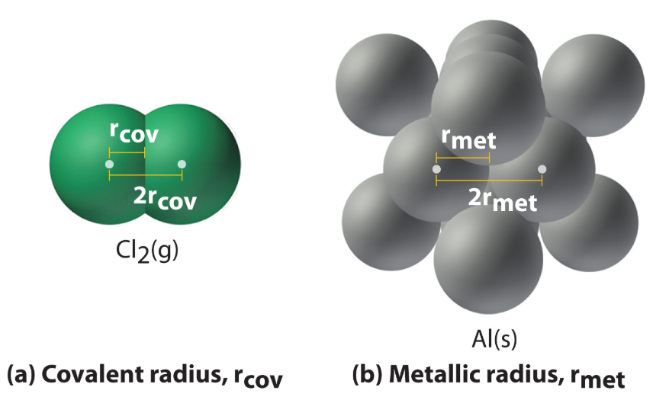
Περιοδικότητα στις ιδιότητες – Ατομικές ακτίνες
Τα πραγματικά άτομα και τα ιόντα τους δεν μοιάζουν με σφαίρες και συνεπώς δεν υπάρχει σαφές όριο που να χωρίζει το εσωτερικό από το εξωτερικό ενός ατόμου ή ιόντος. Όμως, τα νέφη ηλεκτρονιακής πυκνότητας γύρω από τα άτομα είδαμε ότι καταλαμβάνουν συγκεκριμένους όγκους. Με βάση αυτή την πληροφορία έχουν εκτιμηθεί πειραματικά οι αντίστοιχες ακτίνες των ατόμων και προσομοιάζονται με σφαίρες.
Για τα αμέταλλα, η ατομική ακτίνα ισούται με το μισό της απόστασης ανάμεσα στα κέντρα των ατόμων σε διατομικά μορία (Cl₂, O₂, S₂, P₂ κλπ.)
Για τα μέταλλα, η ατομική ακτίνα ισούται με το μισό της απόστασης δύο γειτονικών ατόμων στο κρυσταλλικό πλέγμα του εκάστοτε μετάλλου.

Slide 5
Περιοδικότητα στις ιδιότητες – Ατομικές ακτίνες
Από τι καθορίζεται η ατομική ακτίνα ενός ατόμου;
Από την ελκτική δύναμη του πυρήνα προς τα ηλεκτρόνια → Τάση για σμίκρυνση της ατομικής ακτίνας.
Από την απωστική δύναμη των ηλεκτρονίων προς τα άλλα ηλεκτρόνια → Τάση για μεγέθυνση της ατομικής ακτίνας.
Η συνισταμένη των δύο δυνάμεων αυτών καθορίζει το μέγεθος της ατομικής ακτίνας!

Slide 6
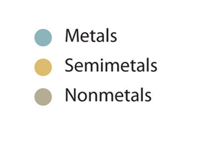
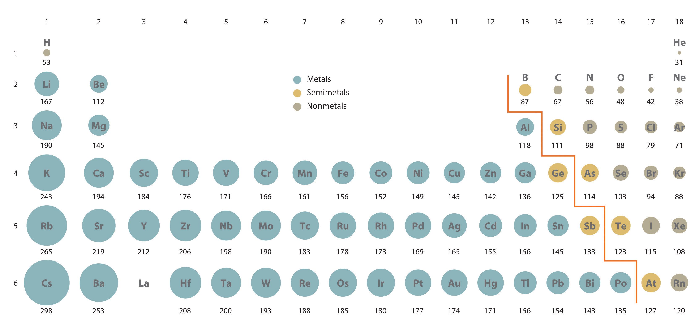
Περιοδικότητα στις ιδιότητες – Ατομικές ακτίνες
Notes:
Μείωση από αριστερά προς τα δεξιά

Slide 7
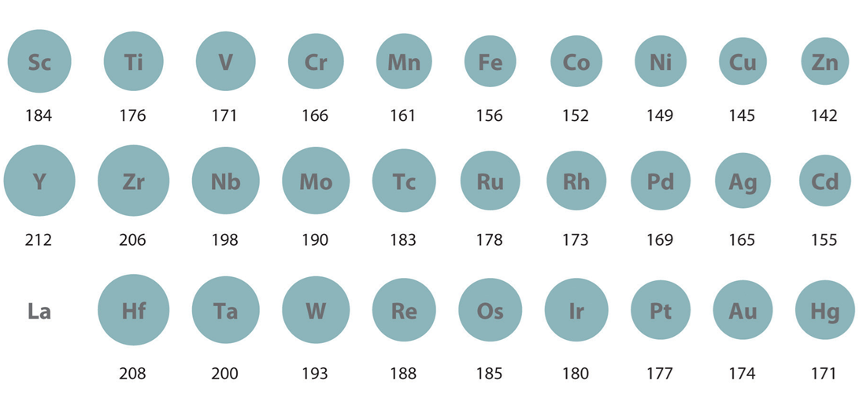
Περιοδικότητα στις ιδιότητες – Ατομικές ακτίνες
La
Notes:
Μείωση από αριστερά προς τα δεξιά

Slide 8
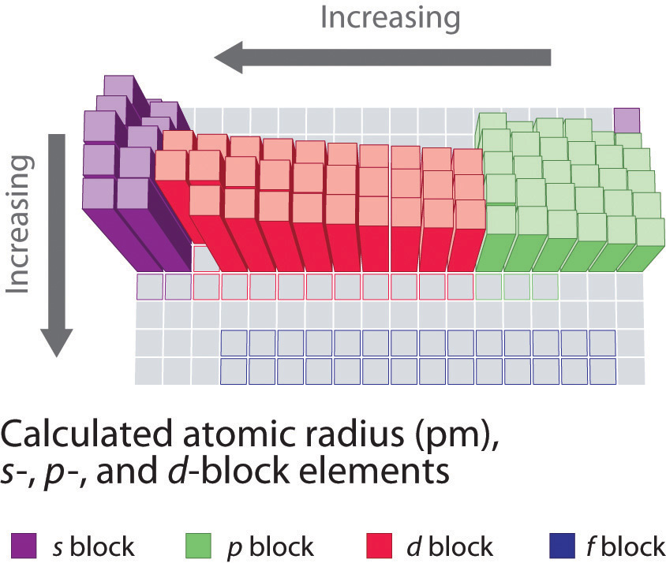
Περιοδικότητα στις ιδιότητες – Ατομικές ακτίνες
Οι ατομικές ακτίνες των κύριων στοιχείων του περιοδικού πίνακα (s- & p-block elements) αυξάνονται κινούμενοι από δεξιά προς τα αριστερά στις ομάδες του περιοδικού πίνακα.
Οι ατομικές ακτίνες των κύριων στοιχείων του περιοδικού πίνακα αυξάνουν καθώς κινούμαστε κάθετα στην ίδια ομάδα.
Οι ατομικές ακτίνες των στοιχείων μετάπτωσης (d-block elements), αρχικά ακολουθούν τις τάσεις που περιγράφονται για τα κύρια στοιχεία αλλά με μικρότερες διακυμάνσεις.

Slide 9
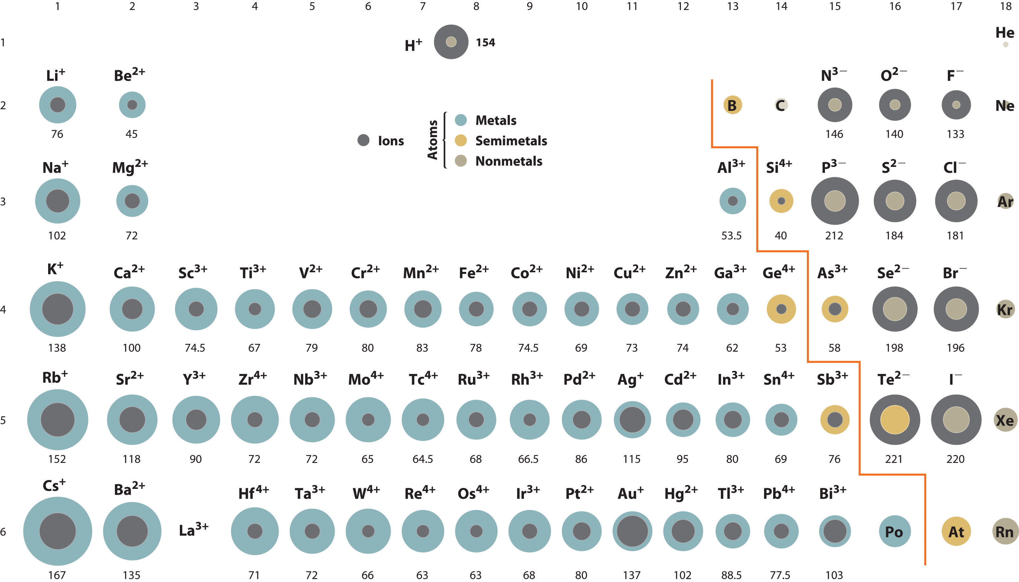
Περιοδικότητα στις ιδιότητες – Ιοντικές ακτίνες

Slide 10
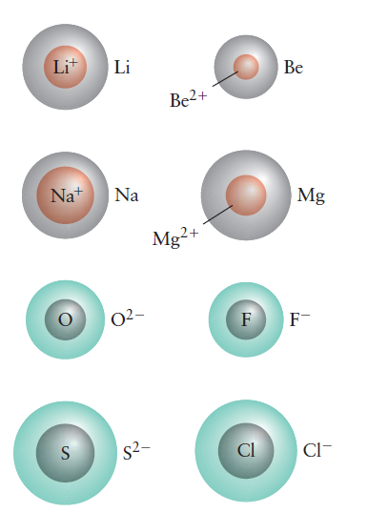
Περιοδικότητα στις ιδιότητες – Ιοντικές ακτίνες
Η ιοντική ακτίνα των κατιόντων είναι πάντα μικρότερη από την ατομική ακτίνα των αντίστοιχων ουδέτερων ατόμων τους. Καθώς απομακρύνονται τα ηλεκτρόνια της εξωτερικής στοιβάδας, η έλξη του φορτίου του πυρήνα προς τα εναπομείναντα ηλεκτρόνια αυξάνει.
Η ιοντική ακτίνα των ανιόντων είναι πάντα μεγαλύτερη από την ατομική ακτίνα των ουδέτερων ατόμων τους. Καθώς προσλαμβάνονται ηλεκτρόνια στην εξωτερική στοιβάδα οι απωστικές αλληλεπιδράσεις μεταξύ των ηλεκτρονίων της εξωτερικής στοιβάδας και αυτών της εσωτερικής αυξάνονται.
Οι ατομικές ακτίνες των στοιχείων μετάπτωσης (d-block elements), αρχικά ακολουθούν τις τάσεις που περιγράφονται για τα κύρια στοιχεία αλλά με μικρότερες διακυμάνσεις.

Slide 11
Περιοδικότητα στις ιδιότητες – Ισοηλεκτρονιακά ιόντα
Ιόντα που έχουν ακριβώς την ίδια ηλεκτρονιακή σύσταση ονομάζονται ισοηλεκτρονιακά. Για παράδειγμα τα παρακάτω ιόντα έχουν όλα τη ηλεκτρονιακή σύσταση του Ne, (1s² 2s² 2p⁶).
Όμως, αν δούμε τη θέση τους στον περιοδικό πίνακα, από N μέχρι το Al αυξάνεται ο αριθμός των πρωτονίων του πυρήνα και συνεπώς η έλξη του πυρήνα στα ηλεκτρόνια αυξάνει αντίστοιχα. Καθώς οι ελκτικές δυνάμεις κυριαρχούν, το μέγεθος των ιόντων γίνεται όλο και μικρότερο.

Slide 12
Περιοδικότητα στις ιδιότητες – Ενέργεια Ιονισμού
Είδαμε ήδη από την περιγραφή του Bohr για το άτομο του Υδρογόνου ότι η ενέργεια ιονισμού του μοναδικού ηλεκτρονίου του στοιχείου αυτού είναι ίση με το ποσό της ενέργειας που απαιτείται για να μεταφερθεί αυτό εκτός από το ηλεκτρικό πεδίο του πυρήνα, στο άπειρο.
Επεκτείνουμε τώρα αυτό τον ορισμό για άτομα με πολλά ηλεκτρόνια, που εξ ορισμού θα έχουν περισσότερες ενέργειες ιονισμού.
Η ενέργεια που απαιτείται για την απομάκρυνση του ηλεκτρονίου που δέχεται τη λιγότερη ελκτική δύναμη από τον πυρήνα ενός ατόμου Χ στην αέρια κατάσταση ονομάζεται πρώτη ενέργεια ιονισμού, Ι₁.
Επειδή πάντα πρέπει να δοθεί ενέργεια (η απώλεια ενός ηλεκτρόνιου δεν είναι αυθόρμητη), οι αντιδράσεις ιονισμού είναι ενδόθερμες.
Η τιμή της πρώτης ενέργειας ιονισμού είναι συνάρτηση πολλών παραγόντων όπως της επίδρασης του φορτίου του πυρήνα, της ατομικής ακτίνας και της ηλεκτρονιακής κατανομής σε τροχιακά. Παρόλ’ αυτά υπάρχει μια περιοδική μεταβολή της ιδιότητας αυτής.

Slide 13
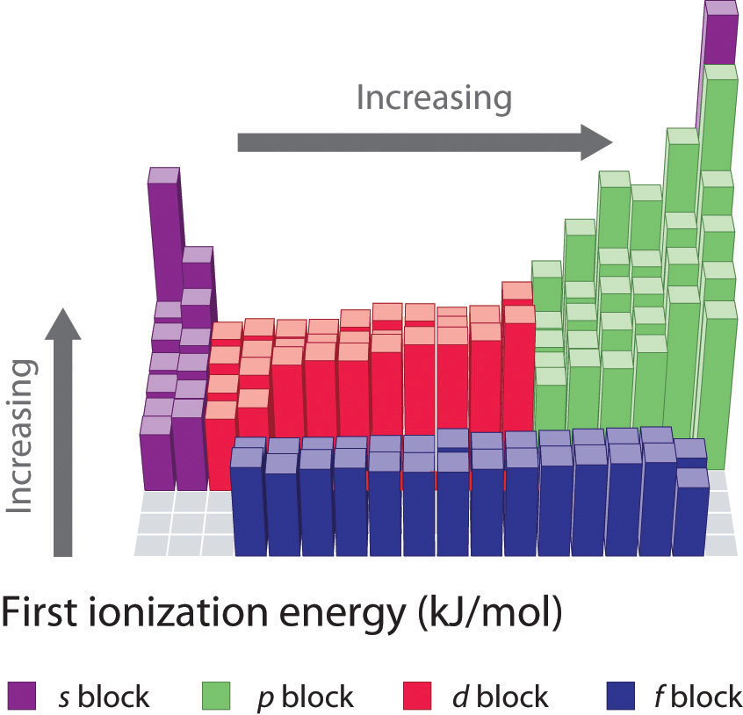
Περιοδικότητα στις ιδιότητες – Ενέργεια Ιονισμού
Τα στοιχεία με τη μικρότερη ενέργεια ιονισμού (αυτά από τα οποία μπορούμε πιο εύκολα να αποσπάσουμε ένα ηλεκτρόνιο) βρίσκονται από τη μέση και προς τα αριστερά του περιοδικού πίνακα. Είναι πρακτικά όλα τα μέταλλα (αλκάλια, αλκαλικές γαίες και στοιχεία μετάπτωσης) που έχουν την τάση να σχηματίζουν κατιόντα.
Τα στοιχεία με τη μεγαλύτερη ενέργεια ιονισμού (αυτά από τα οποία μπορούμε πιο δύσκολα να αποσπάσουμε ένα ηλεκτρόνιο) βρίσκονται στη δεξιά πλευρά του πίνακα. Είναι τα στοιχεία της p-ομάδας που έχουν την τάση να σχηματίζουν ανιόντα και τα ευγενή αέρια.
Παρατηρήστε τη σχετική ισότητα στις τιμές πρώτης ενέργειας ιονισμού για τα στοιχεία της f-ομάδας.

Slide 14
Περιοδικότητα στις ιδιότητες – Διαδοχικές ενέργειες ιονισμού
Διαδοχικές ενέργειες ιονισμού (σε kJ/mol) για τα στοιχειά της τρίτης περιόδου (μέχρι το πρώτο ηλεκτρόνιο εσωτερικής στοιβάδας)
Στοιχείο | I ₁ | I ₂ | I ₃ | I ₄ | I ₅ | I ₆ | I ₇ | I ₈
Na | 495.8 | 4562.4* | — | — | — | — | —
Mg | 737.7 | 1450.7 | 7732.7 | — | — | — | —
Al | 572.9.4 | 1816.7 | 2744.8 | 11,572.9.4 | — | — | —
Si | 786.5 | 1577.1 | 3231.6 | 4355.5 | 16,090.6 | — | —
P | 1011.8 | 1902.9.4 | 2914.1 | 4963.6 | 6274.0 | 21,262.9 | —
S | 999.6 | 2251.8 | 3357 | 4556.2 | 7004.3 | 8495.8 | 27,102.9
Cl | 1251.2 | 2297.7 | 3822 | 5158.6 | 6540 | 9362 | 11,018.2 | 33,605
*Πρώτο ηλεκτρόνιο στην εσωτερική στοιβάδα.
Πηγή: CRC Handbook of Chemistry and Physics (2004).
Οι τιμές των διαδοχικών ενεργειών ιονισμού υποστηρίζουν και πειραματικά την ιδέα ότι μόνο τα ηλεκτρόνια της εξωτερικής στοιβάδας σχετίζονται με τις χημικές μεταβολές (συμμετέχουν σε χημικές αντιδράσεις). Τα εσωτερικά ηλεκτρόνια είναι πολύ ισχυρά δεσμευμένα από τον πυρήνα για να μπορούν να αναδιατάσσονται κατά τις χημικές μεταβολές.

Slide 15
Περιοδικότητα στις ιδιότητες – Ηλεκτρονιακή συγγένεια
Για να προβλέψουμε τις χημικές ιδιότητες κάποιων στοιχείων πρέπει να γνωρίζουμε πως μεταβάλλεται η ενέργεια όταν ένα ηλεκτρόνιο προστίθεται στο άτομο ενός στοιχείου.
Η ηλεκτρονιακή συγγένεια ορίζεται ως το πόσο της ενέργειας που απελευθερώνεται (εξώθερμη δράση) όταν ένα ηλεκτρόνιο προστίθεται σε ένα άτομο του στοιχείου Χ που βρίσκεται στην αέρια κατάσταση.
Ειδικά για την ηλεκτρονιακή συγγένεια ισχύει η ακόλουθη σύμβαση:
Θετική ηλεκτρονιακή συγγένεια σημαίνει ότι ενέργεια απελευθερώνεται όταν προστίθεται ένα ηλεκτρόνιο προστίθεται στο ηλεκτρονιακό νέφος ενός ατόμου.
Αρνητική ηλεκτρονιακή συγγένεια σημαίνει ότι πρέπει να δοθεί ενέργεια για να προστεθεί ένα ηλεκτρόνιο στο ηλεκτρονιακό νέφος ενός ατόμου.
Παράδειγμα:
Όταν προστίθεται ένα ηλεκτρόνιο σε ένα άτομο F στην αέρια κατάσταση απελευθερώνεται ενέργεια ίση με 328kJ/mol. Λέμε τότε ότι η ηλεκτρονιακή συγγένεια του F είναι +328kJ/mol για να αναδείξουμε την έννοια της συγγένειας.

Slide 16
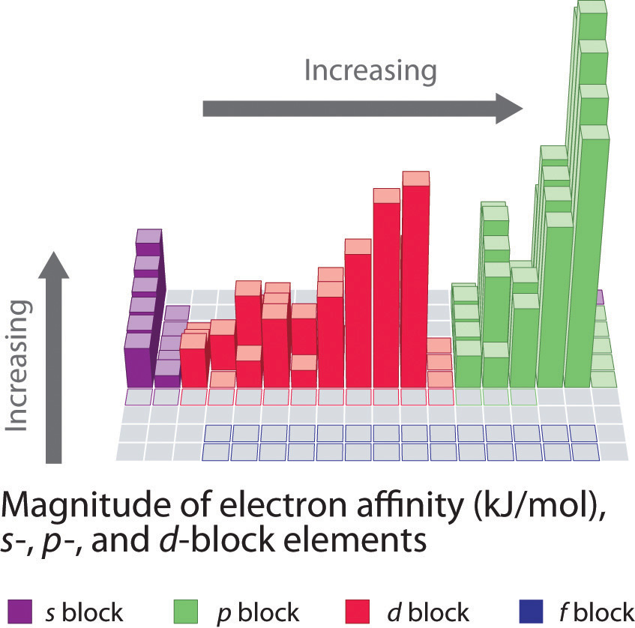
Περιοδικότητα στις ιδιότητες – Ηλεκτρονιακή συγγένεια
Η ηλεκτρονιακή συγγένεια είναι η λιγότερο εμφανώς περιοδική ιδιότητα που συναντάμε. Η γενική τάση είναι ότι αυξάνει καθώς κινούμαστε από αριστερά προς τα δεξιά.
Τα αλογόνα (F, Cl, Br, I, At) έχουν τις μεγαλύτερες τιμές ηλεκτρονιακής συγγένειας, ενώ τα ευγενή αέρια έχουν τις μικρότερες τιμές από όλα τα στοιχεία καθώς έχουν ήδη συμπληρωμένη τη στοιβάδα σθένους τους.
Ο συνδυασμός υψηλής ενέργειας ιονισμού και χαμηλής ηλεκτρονιακής συγγένειας καθιστά τα ευγενή αέρια τα πιο χημικά αδρανή από όλα τα στοιχεία.

Slide 17
Εισαγωγή στους Χημικούς Δεσμούς - Chemical Bonding I - Lewis Theory
Διάλεξη 14 – 02/12/2024

Slide 18
Μια διαδρομή με 7 στάσεις
Πυρηνικό μοντέλο ατόμου
Χημικοί Δεσμοί 2
Η/Μ ακτινοβολία & Ατομικά Φάσματα
Κβαντική Θεωρία – Κυματικός/Σωματιδιακός δυισμός
Εξίσωση Schrodinger – Ατομικά Τροχιακά
Χημικοί Δεσμοί 1
Αρχή της Δόμησης των ατόμων (Aufbau) - Περιοδικότητα

Slide 19
Μιχάλη, γιατί πρέπει να τα ξέρω αυτά; Πού θα μου χρειαστούν;
Η ύπαρξη ενώσεων μεταξύ των στοιχείων του περιοδικού πίνακα, και επομένως η γνώση του πώς σχηματίζονται δεσμοί μεταξύ των ατόμων των διαφόρων στοιχείων, είναι κεντρικής σημασίας για τη χημεία. Η έρευνα για νέα τεχνολογικά υλικά, για την εξαγωγή μετάλλων από ορυκτά, για την ανακύκλωση και την προστασία του περιβάλλοντος βασίζεται στην κατανόηση του τρόπου με τον οποίο συνδέονται τα άτομα μεταξύ τους.
Κεντρικές Ιδέες της διάλεξης
Ο σχηματισμός χημικών δεσμών συνοδεύεται από μείωση της ενέργειας λόγω των έλξεων μεταξύ των αντίθετα φορτισμένων ιόντων ή μεταξύ των πυρήνων και των κοινών ζευγών ηλεκτρονίων.
Οι ηλεκτρονιακές δομές των μεμονωμένων ατόμων ελέγχουν τον τρόπο με τον οποίο τα άτομα συνδυάζονται μεταξύ τους.
Προαπαιτούμενες γνώσεις
Αυτή η ενότητα το υποθέτει ότι γνωρίζετε την ατομική δομή των στοιχείων και μπορείτε να καταλάβετε και να συνθέσετε την κατανομή ηλεκτρόνιων σε τροχιακά.

Slide 20
Μεμονωμένα στοιχεία δε βρίσκονται (σχεδόν πότε) στον πλανήτη
Τα χημικά στοιχεία συνδυάζονται συνεχώς και δημιουργούν χημικές ενώσεις (chemical compounds). Οι χημικές ενώσεις αλληλοεπιδρούν μεταξύ τους (χημικές αντιδράσεις, chemical reactions) και σχηματίζουν συνεχώς νέες χημικές ενώσεις.
Στοιχείο | %κβ. στο φλοιό | Στοιχείο | %κβ. στην ατμόσφαιρα
O | 46.1% | Ν | 78.08%
Si | 28.2% | Ο | 20.95%
Al | 8.23% | Υπόλοιπα | 0.97%
Fe | 5.63% | Στοιχείο | %κβ στους ωκεανούς
Ca | 4.15% | Ο | 86.0%
Na | 2.36% | Η | 10.8%
Mg | 2.33% | Cl | 1.86%
K | 2.09% | Na | 1.08%
Ti | 0.57% | Υπόλοιπα | 0.26%
H | 0.14%
Υπόλοιπα | 0.48%

Slide 21
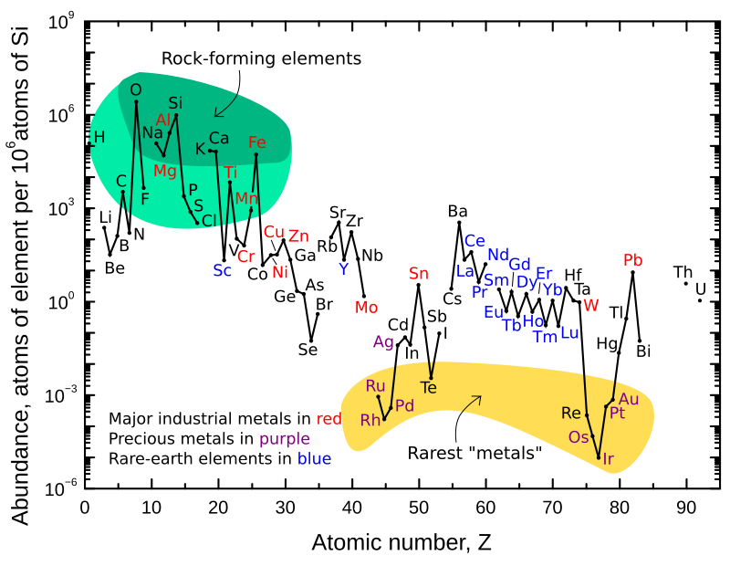
Μεμονωμένα στοιχεία δε βρίσκονται (σχεδόν πότε) στον πλανήτη
Στοιχείο | %κβ. στο φλοιό | Στοιχείο | %κβ. στην ατμόσφαιρα
O | 46.1% | Ν | 78.08%
Si | 28.2% | Ο | 20.95%
Al | 8.23% | Υπόλοιπα | 0.97%
Fe | 5.63% | Στοιχείο | %κβ στους ωκεανούς
Ca | 4.15% | Ο | 86.0%
Na | 2.36% | Η | 10.8%
Mg | 2.33% | Cl | 1.86%
K | 2.09% | Na | 1.08%
Ti | 0.57% | Υπόλοιπα | 0.26%
H | 0.14%
Υπόλοιπα | 0.48%

Slide 22
Πόσες χημικές ενώσεις έχουμε έως τώρα αναγνωρίσει;
Περισσότερες από 275 εκατ. ανεξάρτητες χημικές ενώσεις έχουν καταχωρηθεί στην βάση δεδομένων του CAS (Chemical Abstract Service)
Περισσότερες από 219 εκατ. οργανικές ενώσεις, κράματα, ορυκτά, πολυμερή κλπ.…
Περισσότερες από 75 εκατ. πρωτεΐνες και σειρές νουκλεϊκών οξέων (DNA)

Slide 23
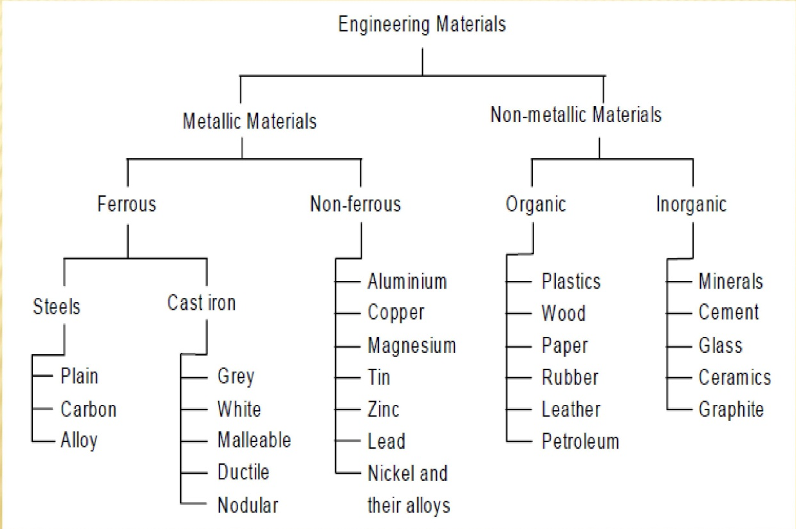
Οι ενώσεις είναι τα υλικά που χρησιμοποιούν οι μηχανικοί

Slide 24
Τα είδη των χημικών ενώσεων
Είδος Ένωσης | Είδος χημικού δεσμού | Χαρακτηριστικά Υλικά
Ιοντικές Ενώσεις (Ionic Compounds) | Ιοντικός δεσμός | Άλατα, Ορυκτά/Πετρώματα
Μοριακές Ενώσεις (Molecular Compounds) | Ομοιοπολικός δεσμός | Πλαστικά, Χαρτί, Βιομηχανικά Αέρια
Μεταλλικές Ενώσεις (Intermetallic Compounds) | Μεταλλικός δεσμός | Κράματα, Μεσομεταλλικές ενώσεις
Σύμπλοκες Ενώσεις ή Ενώσεις Εντάξεως (Co-ordination Compounds) | Ημιπολικός δεσμός ή Δεσμός συμπλόκου | Ανόργανα υλικά

Slide 25
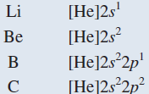
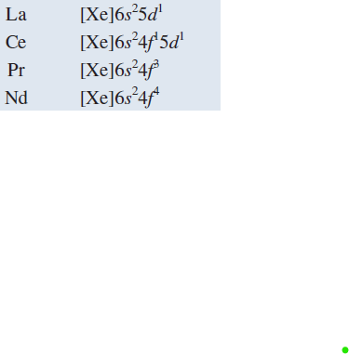
Οι κανόνες του παιχνιδιού
Για να σχηματίσουν μια χημική ένωση δύο ή περισσότερα άτομα πρέπει να έρθουν αρκετά κοντά ώστε να «νιώθει» το ένα την επίδραση του άλλου – να υπάρχουν ηλεκτροστατικές επιδράσεις.
Έχει αποδειχθεί πειραματικά μέσω φασματοσκοπίας ηλεκτρονίων ακτινών Χ (X-Ray electron spectroscopy) ότι ΜΟΝΟ τα ηλεκτρόνια των εξωτερικών στοιβάδων των ατόμων επηρεάζονται σημαντικά από την παρουσία ενός άλλου ατόμου.
Τα ηλεκτρόνια των εξωτερικών στοιβάδων θα ονομάζονται στο εξής ηλεκτρόνια σθένους (valence electrons).
Η στοιβάδα/υποφλοίος που τα ηλεκτρόνια σθένους ανήκουν θα ονομάζεται στοιβάδα σθένους (valence shell).
Όλα τα στοιχεία μια ομάδας του περιοδικού πίνακα έχουν τον ίδιο αριθμό ηλεκτρονίων σθένους – γι’ αυτό και τα στοιχεία που βρίσκονται στην ίδια ομάδα έχουν και παρόμοιες χημικές ιδιότητες. Για τις κύριες ομάδες του Περιοδικού Πίνακα ο λήγοντας αριθμός της ομάδας δείχνει απ’ ευθείας τον αριθμό των ηλεκτρονίων σθένους.

Slide 26
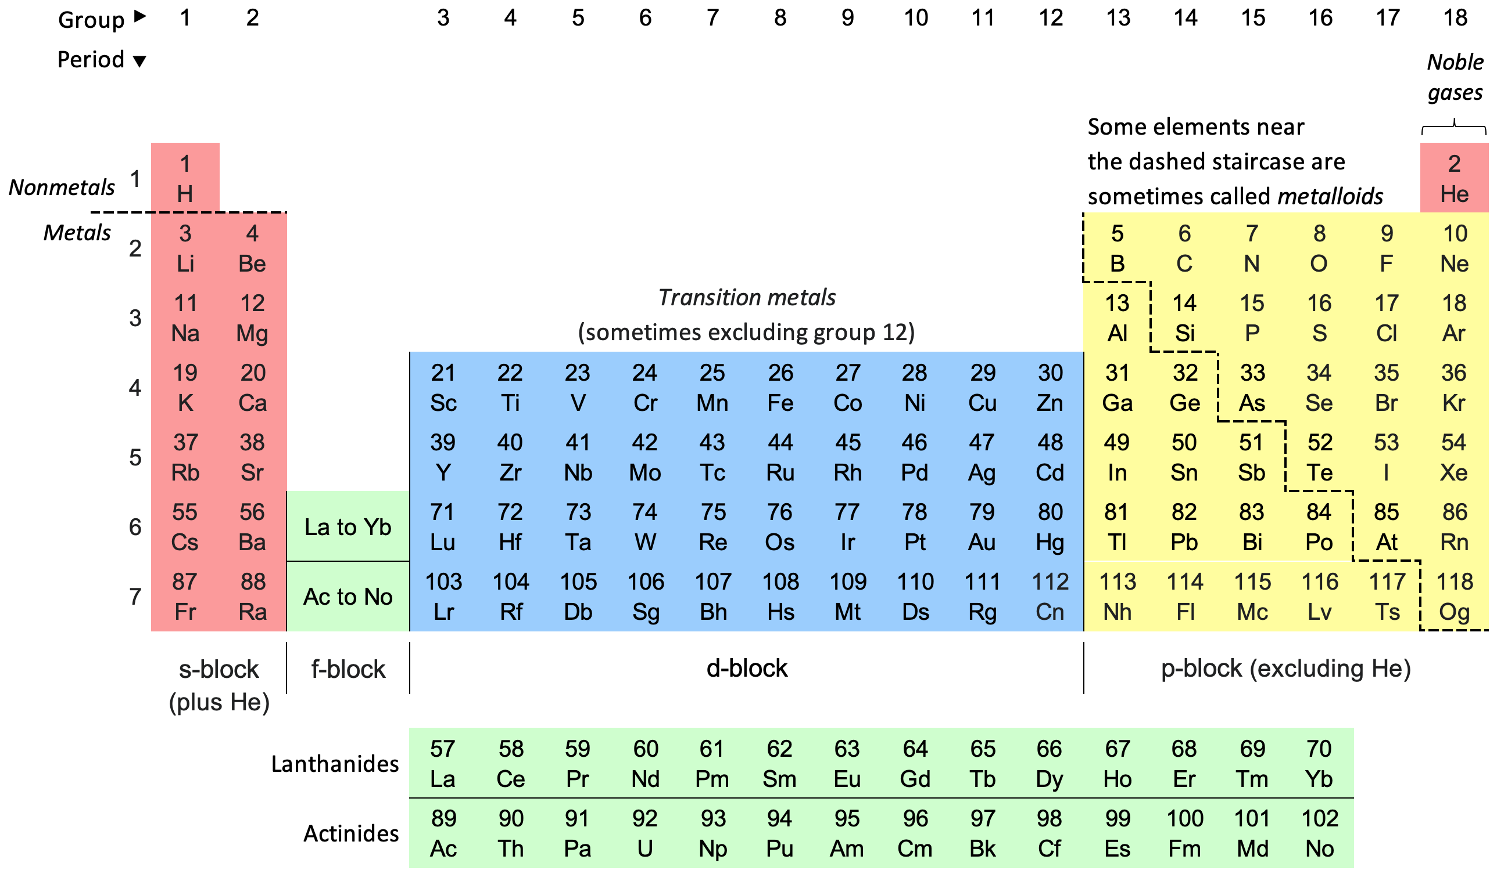
Οι κανόνες του παιχνιδιού

Slide 27
Ιοντικές Ενώσεις - Ιοντικός Δεσμός
Η έλξη ανάμεσα σε θετικά φορτισμένα ιόντα (κατιόντα) και αρνητικά φορτισμένα ιόντα (ανιόντα) σε ιοντικές ενώσεις αποκαλείται ιοντικός δεσμός.
$$Na+Cl→{Na}^{+}+{Cl}^{−}→NaCl$$
+
$$→$$
+
ή
Με την ανάπτυξη του ιοντικού δεσμού το Na απέκτησε τη δομή του αμέσως προηγούμενου ευγενούς αερίου και το Cl τη δομή του αμέσως επόμενου.
Παρόμοια διαδικασία για την ένωση Mg και F.

Slide 28
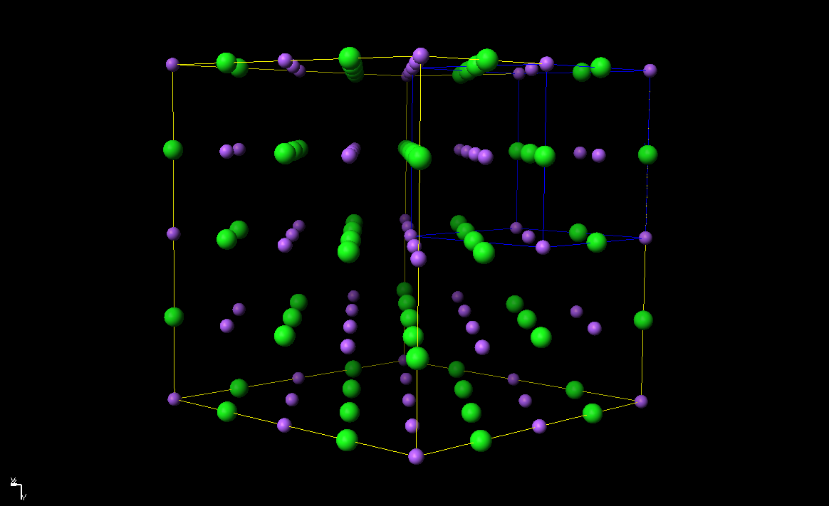
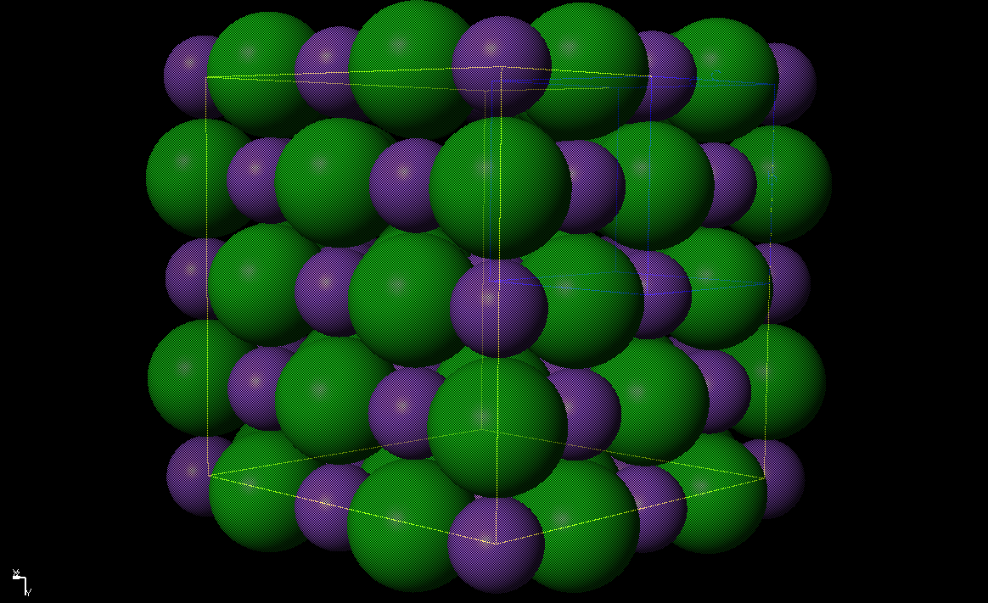
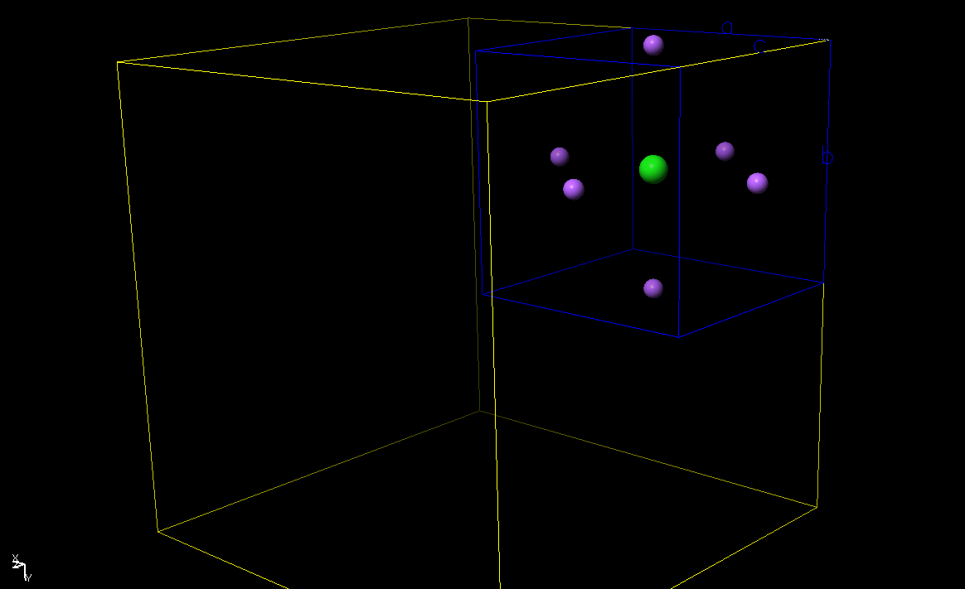
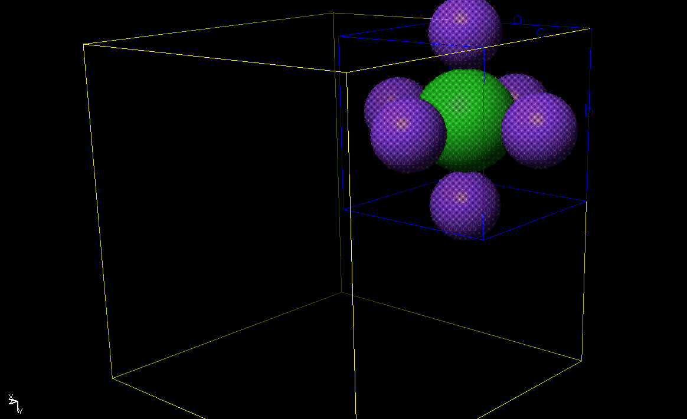
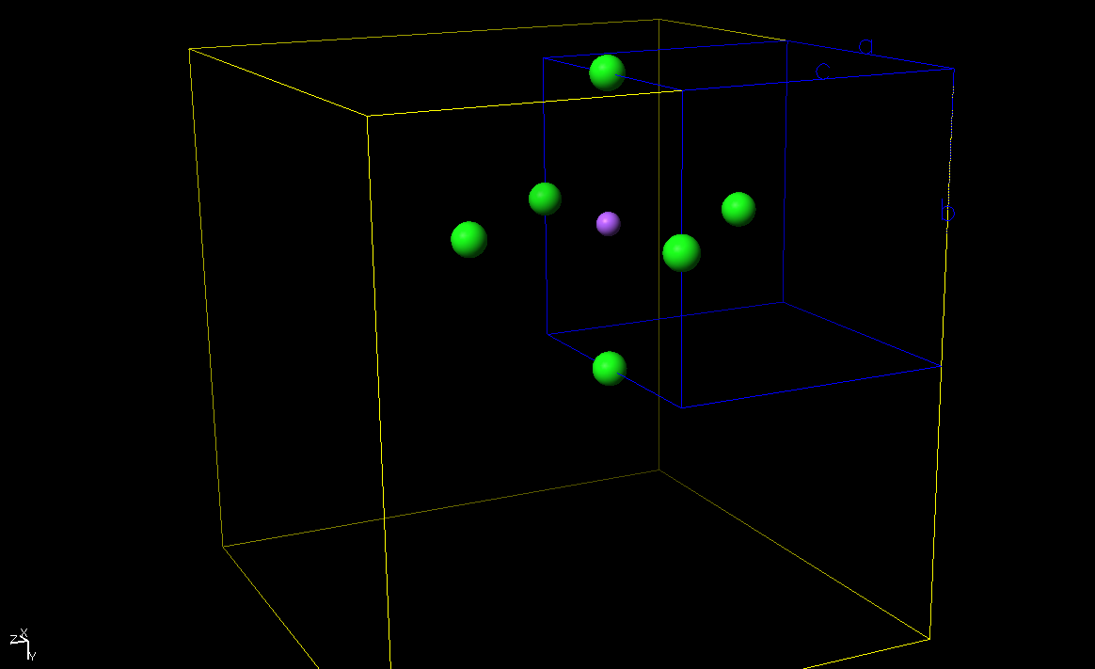
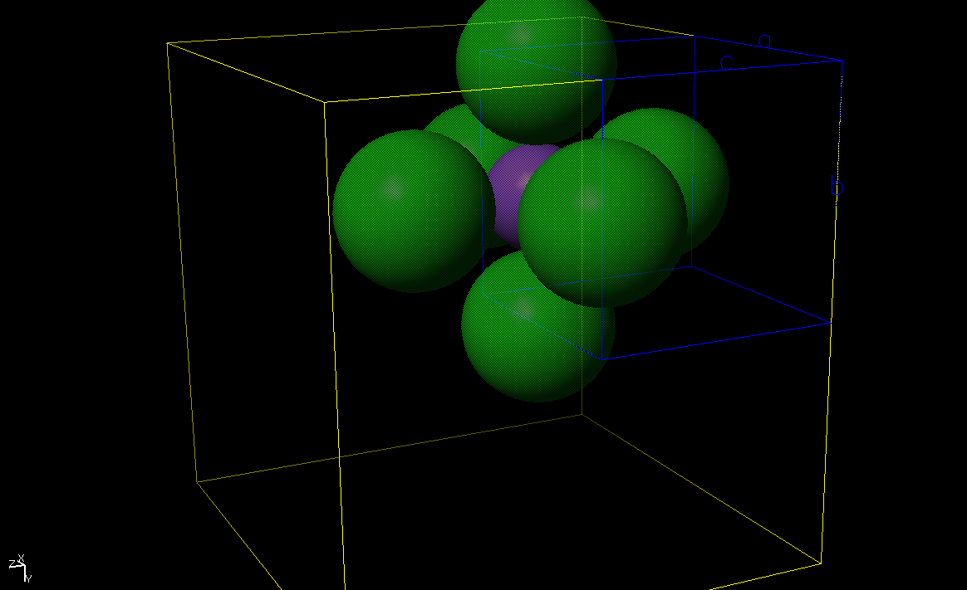
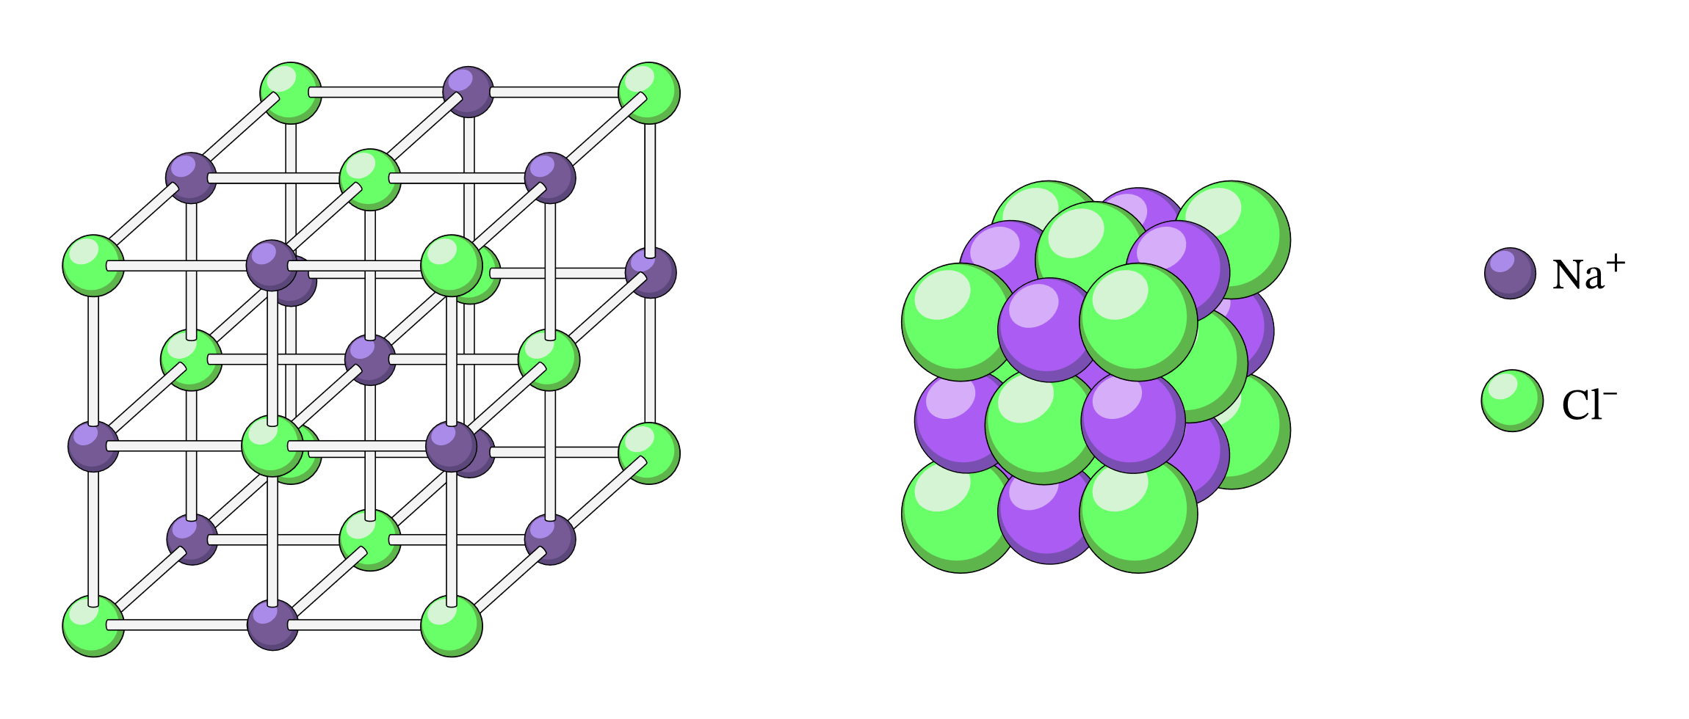
Ιοντικός Δεσμός – Απεικόνιση

Slide 29
Μοριακές Ενώσεις - Ομοιοπολικός Δεσμός
Μερικές από τις πιο σημαντικές ενώσεις για τη ζωή, τον πολιτισμό (ενέργεια, παραγωγή αγαθών) και το περιβάλλον είναι μοριακές ενώσεις, πχ. H₂O, H₂SO₄, CH₄, NH₃.
Το 1916 ο Αμερικάνος Χημικός Gilbert Newton Lewis προτείνει ότι τα στοιχεία ενώνονται σε μοριακές ενώσεις μέσω της διαδικασίας μοιράσματος ζευγών ηλεκτρονίων σθένους. Επιπλέον, κάνει την υπόθεση ότι και τα ζεύγη ηλεκτρονίων που δεν συμμετέχουν στο μοίρασμα βρίσκονται σε ζεύγη!
Επιπλέον, προτείνει ότι δομές/ενώσεις που καταλήγουν με 8 ηλεκτρόνια σθένους (οκτάδες) έχουν μια ιδιαίτερη χημική σταθερότητα. Συνεπώς, οι περισσότερες απλές μοριακές ενώσεις αναζητούν να σχηματίσουν μέσω των χημικών ενώσεων αυτή τη δομή (κανόνας οκτάδας).
Το 1923 ο Irving Langmuir (Αμερικάνος χημικός) προτείνει την ονομασία ομοιοπολικός δεσμός (covalent bond) για κάθε ζεύγος ηλεκτρονίων σθένους που μοιράζεται μεταξύ δύο ατόμων σε μια ένωση.
Συμβολισμός ηλεκτρονίων σθένους κατά Lewis (electron dot structure):
Ο πυρήνας κάθε ατόμου τοποθετείται στο κέντρο και συμβολίζεται με το γραμματικό σύμβολο του στοιχείου.
Τα ηλεκτρόνια σθένους ΚΑΙ ΜΟΝΟ αυτά τοποθετούνται γύρω από το σύμβολο με τη μορφή κουκίδων.

Slide 30
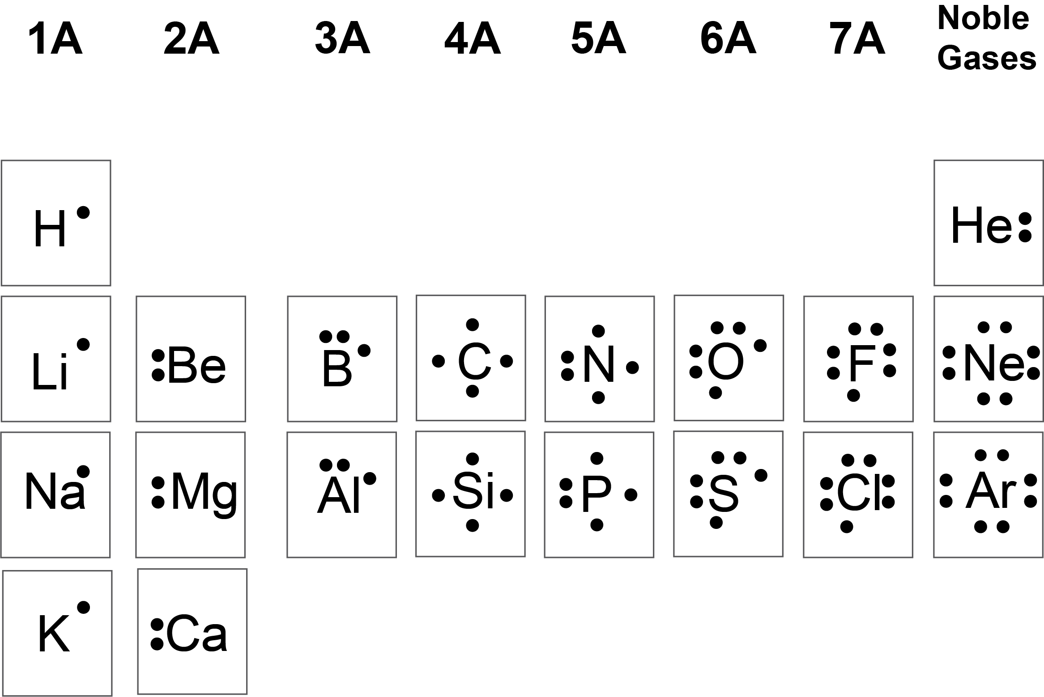
Συμβολισμός κατά Lewis
Η ιδέα ότι τα ηλεκτρόνια στις αλκαλικές γαίες αλλά και στην ομάδα του B είναι σε ζεύγη αναπτύχθηκε μετά το 1925.

Slide 31
Δομές Μορίων κατά Lewis
Με τη βοήθεια των συμβόλων κατά Lewis μπορούμε για πρώτη φορά να σχεδιάσουμε δομές μορίων.
Αέριο Υδρογόνο H₂
Κοινό ζεύγος e-, ζεύγος μοριακού δεσμού ή ομοιοπολικός δεσμός
Μόριο F₂
Ασύζευκτο ζεύγος e-, μονήρες ζεύγος ή μη δεσμικό ζεύγος.
Οι δομές Lewis είναι μια λογιστική e- σθένους με σκοπό να πιστοποιήσουμε ότι όλα τα στοιχεία σε ένα μόριο έχουν δομή ευγενούς αερίου.
Στα παραπάνω παραδείγματα: (α) κάθε άτομο H έχει αποκτήσει με το «μοίρασμα» τη δομή του He και (β) κάθε άτομο F τη δομή Ne.
Παρόμοια διαδικασία για την ένωση NH₃ και H₂O.

Slide 32
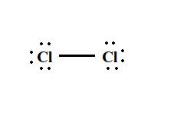
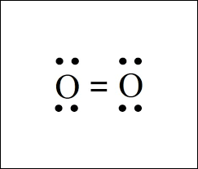
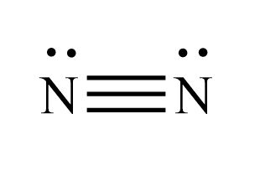
Δομές Μορίων κατά Lewis – Πολλαπλοί Δεσμοί

Slide 33
Πολικοί & Μη Πολικοί Δεσμοί
Αν τα δύο άτομα που μοιράζονται ένα ζεύγος ηλεκτρόνιων είναι του ιδίου στοιχείου τότε η έλξη του ζεύγους από κάθε πυρήνα είναι πρακτικά ίδια.
Σε αυτή την περίπτωση λέγεται ότι ο δεσμός είναι μη πολικός.
Αν τα δύο άτομα που μοιράζονται ένα ζεύγος ηλεκτρόνιων δεν είναι του ιδίου στοιχείου τότε η έλξη του ζεύγους από κάθε πυρήνα είναι άνιση.
Σε αυτή την περίπτωση λέγεται ότι ο δεσμός είναι πολικός.

Slide 34
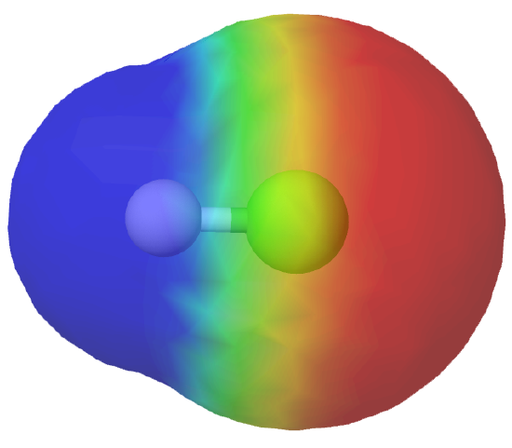
Μπορείτε να ερμηνεύσετε την πολικότητα από την ηλεκτρονιακή συγγένεια και την 1^{η} ενέργεια ιονισμού;
Ηλεκτρονιακή συγγένεια Cl = 348.575 kJ/mol
Ηλεκτρονιακή συγγένεια H = 72.769 kJ/mol
Ηλεκτρονιακή συγγένεια Cl = 1251.2 kJ/mol
Ηλεκτρονιακή συγγένεια H = 1312.0 kJ/mol
HCl
Η ηλεκτρονιακή συγγένεια του Cl είναι σχεδόν 5πλασία από αυτή του H ενώ η πρώτη ενέργεια ιονισμού τους είναι σχεδόν ίση. Δηλαδή αν και η απόσπαση ενός ηλεκτρονίου από τη στοιβάδα σθένους έχει τις ίδιες ενεργειακές απαιτήσεις, το Cl έχει μεγαλύτερη τάση να προσλάβει ένα ηλεκτρόνιο σε σχέση με το H. Άρα, λόγω της διαφοράς ηλεκτρονιακής συγγένειας, το ηλεκτρόνιο που μοιράζεται το H για τη σύναψη του ομοιοπολικού δεσμού εκτιμούμε ότι θα «ανήκει» περισσότερο ή περνά περισσότερο χρόνο στο Cl. Συνεπώς ο δεσμός θα είναι πολικός.

Slide 35
Ηλεκτραρνητικότητα
Είναι η ιδιότητα ενός ατόμου που συμμετέχει σε μοριακούς δεσμό με άλλα άτομα να ελκύει περισσότερο τα ζεύγη των κοινών ηλεκτρονίων προς το μέρος του.
Η ηλεκτραρνητικότητα σχετίζεται (αλλά δεν εξαρτάται άμεσα) με την ηλεκτρονιακή συγγένεια και την ενέργεια ιονισμού.
Είναι μια ιδιότητα που δεν μετριέται άμεσα όπως οι άλλες δύο.
Είναι αδιάστατος αριθμός – δεν έχει μονάδες.
Μπορεί να μεταβάλλεται από ένωση σε ένωση, πχ. o C έχει τιμή ηλεκτραρνητικότητας 2.4 στο CH₃Cl και 2.6 στο CCl₄.
Όσο μεγαλύτερη είναι η διαφορά ηλεκτραρνητικότητας τόσο πιο πολικός είναι ο δεσμός που σχηματίζεται. Εξαιρετικά μεγάλες τιμές διαφοράς συμβολίζουν τη διαδικασία μεταφοράς ηλεκτρονίων από το λιγότερο ηλεκτραρνητικό στο πιο ηλεκτραρνητικό άτομο, δηλαδή τη σύναψη ιοντικού δεσμού.

Slide 36
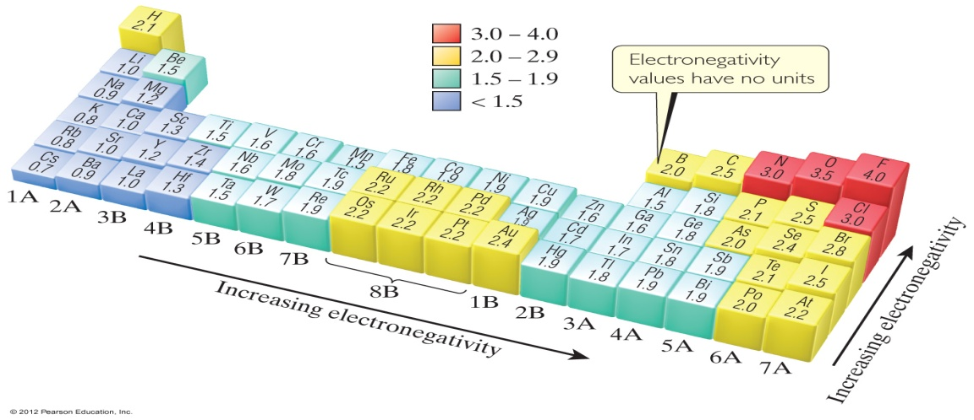
Περιοδικότητα Ηλεκτραρνητικότητας

Slide 37
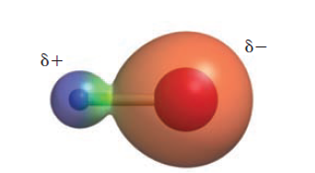
Δίπολα και Διπολική Ροπή
Σε έναν πολικό δεσμό υπάρχει η περιοχή γύρω από το πιο ηλεκτραρνητικό άτομο όπου το ζεύγος ηλεκτρονίων περνά περισσότερο χρόνο και εμφανίζεται να έχει αρνητικό φορτίο (-δ) και η αντίστοιχη γύρω από το λιγότερο ηλεκτραρνητικό που εμφανίζεται να έχει θετικό φορτίο (+δ). Αυτά τα φορτία ονομάζονται και στοιχειώδη ή μερικά φορτία (partial charges).
Για να δείξουμε την ύπαρξη στοιχειωδών φορτιών (δηλαδή την ύπαρξη ενός πολικού δεσμού) γράφουμε συχνά τη δομή του μορίου ως ακολούθως:
^{+δ}H – Cl^{-δ}
Όλοι οι δεσμοί μεταξύ ατόμων διαφορετικών στοιχείων είναι ως ένα βαθμό πολικοί.

Slide 38
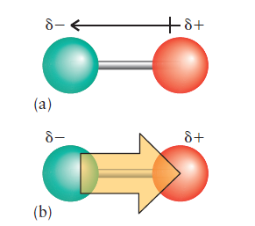
Δίπολα και Διπολική Ροπή
Τα άτομα που ενώνονται με πολικό δεσμό σχηματίζουν ένα ηλεκτρικό δίπολο (Electric Dipole). Παραδοσιακά (προ του 2010) ένα δίπολο συμβολιζόταν με ένα διάνυσμα από το θετικό προς τον αρνητικό πόλο (Σχήμα a). Η σύγχρονη σύμβαση είναι να συμβολίζεται με ένα βέλος από το αρνητικό προς το θετικό (Σχήμα b).
Το μέγεθος ενός ηλεκτρικού διπόλου (το οποίο είναι ένα μέτρο του μεγέθους των μερικών φορτίων και της απόστασης διαχωρισμού τους) αναφέρεται ως η ηλεκτρική διπολική ροπή (electric dipole moment).
Συμβολίζεται με το ελληνικό γράμμα μ και υπολογίζεται σε μονάδες που ονομάζονται debye (D). Το debye ορίζεται έτσι ώστε ένα μεμονωμένο αρνητικό φορτίο (ένα ηλεκτρόνιο) που χωρίζεται κατά 100 pm από ένα μεμονωμένο θετικό φορτίο (ένα πρωτόνιο) να έχει διπολική ροπή 4.80 D.
Η διπολική ροπή που σχετίζεται με τον διπλανό δεσμό Cl-H στο μόρια του HCl είναι περίπου 1.1 D.

Slide 39
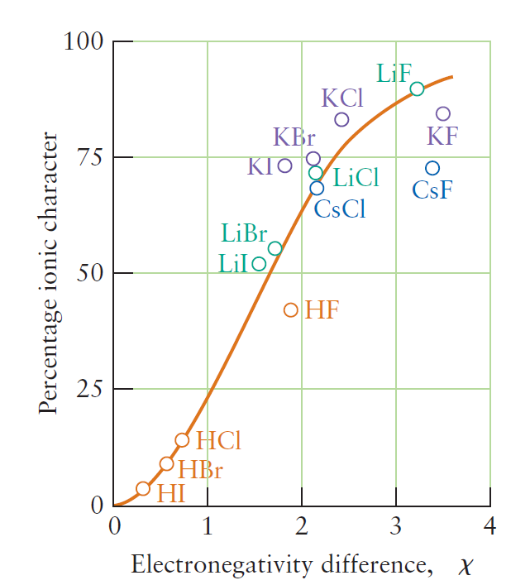
Διπολική Ροπή – Συσχέτιση με ηλεκτραρνητικότητα
Όταν η διαφορά ηλεκτραρνητικότητας μεταξύ των δύο ατόμων σε έναν δεσμό είναι μικρή, τα μερικά φορτία είναι επίσης μικρά. Καθώς αυξάνεται η διαφορά ηλεκτραρνητικότητας, αυξάνονται και τα μερικά φορτία.
Εάν η διαφορά στις ηλεκτραρνητικότητα είναι μεγάλη, τότε ένα άτομο μπορεί να αποκτήσει τη μερίδα του λέοντος του ζεύγους ηλεκτρονίων. Έτσι, το πιο ηλεκτραρνητικό στοιχείο, επειδή έχει στερήσει σε μεγάλο βαθμό από το άλλο άτομο το μερίδιό του στα ηλεκτρόνια, μοιάζει με ένα ανιόν. Αντίστοιχα, το λιγότερο ηλεκτραρνητικό άτομο μοιάζει με ένα κατιόν. Λέμε, τότε, ότι ένας τέτοιος δεσμός έχει σημαντικό ιοντικό χαρακτήρα.
Εάν η διαφορά στην ηλεκτραρνητικότητα είναι πολύ μεγάλη, όπως στο NaCl ή στο KF, η ιοντική συνεισφορά κυριαρχεί και είναι καλύτερο να θεωρηθεί ο δεσμός ως ιοντικός.

Slide 40
Ημιπολικός Δεσμός
Όταν το κοινό ζεύγος ηλεκτρονίων εισφέρεται μονομερώς από το ένα εκ των δύο ατόμων του δεσμού, τότε ο δεσμός ονομάζεται ημιπολικός δεσμός (coordinative covalent bond or dative bond).
Ο ημιπολικός δεσμός παίζει σημαντικό ρόλο στο σχηματισμό ενώσεων μεταξύ του νερού και κατιόντων σε υδατικά διαλύματα.

Slide 41
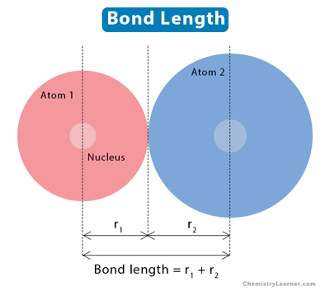
Μήκος Δεσμού – Ενέργεια Δεσμού – Τάξη Δεσμού
Πειραματικά, η διάκριση μεταξύ μονών, διπλών και τριπλών δεσμών γίνεται με μέτρηση του μήκους και της ενέργειας δεσμού.
Μήκος Δεσμού (Bond Length) | Ορίζεται ως η απόσταση μεταξύ των κέντρων μεταξύ δύο ατόμων που ενώνονται με δεσμό.
Ενέργεια Δεσμού | Ορίζεται ως η μέση ενέργεια που απαιτείται για διαρραγεί (σπάσει) ένας δεσμός.
Τάξη Δεσμού | Ορίζεται ως ο αριθμός των δεσμών ανάμεσα σε δύο άτομα ενός μορίου ή ιόντος.

Slide 42
Μήκος Δεσμού – Ενέργεια Δεσμού – Τάξη Δεσμού
 |  |  |  | Παραδείγματα
Δεσμός | Τάξη | Μήκος (pm) | Ενέργεια Δεσμού (kJ/mol) | Όνομα Ένωσης | Δομή
$$C−C$$ | Ένα | 154 | 347 | Αιθάνιο | $$Η_{3}C−CΗ_{3}$$
$$C=C$$ | Δύο | 134 | 615 | Αιθένιο | $$Η_{2}C=CΗ_{2}$$
$$C≡C$$ | Τρία | 120 | 812 | Αιθίνιο (ή ακετυλένιο) | $$ΗC≡CΗ$$

Slide 43
Μεσομέρεια (Resonance)
Κάποια μόρια δεν αντιπροσωπεύονται επαρκώς από μια και μόνη δομή Lewis. Παράδειγμα: Το νιτρικό ιόν ${NO}_{3}^{−}$.
Με βάση όσα είπαμε για το μήκος δεσμών και την τάξη δεσμών, τι θα έπρεπε να συμβαίνει αν ΜΟΝΟ ΜΙΑ από τις 3 παραπάνω δομές ήταν η μοναδική για το νιτρικό ιόν;
Τι θα έπρεπε να συμβαίνει | Τι παρατηρείται πειραματικά;
Όλοι οι δεσμοί έχουν το ίδιο μήκος.
Το μήκος τους είναι 124pm, που είναι μεγαλύτερο από το μήκος του διπλού δεσμού N=O (120pm), αλλά μικρότερο από το μήκος του μονού δεσμού N-O (140pm).
Η τάξη δεσμού είναι συνεπώς μεταξύ 1 και 2.
2 μονοί δεσμοί μεγαλύτερου μήκους
1 διπλός δεσμός μικρότερου μήκους

Slide 44
Μεσομέρεια (Resonance)
Κάποια μόρια δεν αντιπροσωπεύονται επαρκώς από μια και μόνη δομή Lewis. Παράδειγμα: Το νιτρικό ιόν ${NO}_{3}^{−}$.
Επειδή και οι τρεις δεσμοί είναι πανομοιότυποι, ένα καλύτερο μοντέλο του νιτρικού ιόντος είναι ένα μείγμα και των τριών δομών Lewis, με κάθε δεσμό να είναι ενδιάμεσος σε ιδιότητες μεταξύ ενός απλού και ενός διπλού δεσμού.
Αυτή η ιδιότητα, ονομάζεται μεσομέρεια (ή συντονισμός) και απεικονίζεται με αμφίδρομα βέλη. Η μεικτή αυτή δομή ονομάζεται υβρίδιο συντονισμού της χημικής ένωσης.

Slide 45
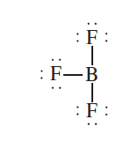
Εξαιρέσεις στον Κανόνα της Οκτάδας
Παρότι χρήσιμος για την ερμηνεία των δεσμών σε αρκετά μόρια (ειδικά για τα μόρια C, N, O & F εφόσον υπάρχουν αρκετά ηλεκτρόνια για σχηματισμό δεσμών), ο κανόνας της οκτάδας δεν ακολουθείται για όλες τις χημικές ενώσεις. Οι σημαντικότερες εξαιρέσεις είναι:
Το Υδρογόνο (Η) γιατί συμπληρώνει στοιβάδα σθένους με ένα επιπλέον ηλεκτρόνιο (1s²)
Tο Bόριο (Β) και το Βηρύλλιο (Be) που έχουν λιγότερα από τέσσερα ηλεκτρόνια στη στοιβάδα σθένους τους, οπότε ακόμα και αν χρησιμοποιήσουν όλα τα ηλεκτρόνια τους δεν είναι δυνατό να ικανοποιήσουν τον κανόνα της οκτάδας.
Κάποια μόρια σχηματίζονται με περιττό αριθμό ηλεκτρονίων σθένους. Χαρακτηριστικά παραδείγματα είναι το μονοοξείδιο του αζώτου (νιτρικό οξείδιο) και το διοξείδιο του αζώτου.
Τα μόρια περιττών ηλεκτρονίων ονομάζονται μερικές φορές ρίζες (radicals). Πολλές ρίζες εμφανίζουν υψηλή χημική δραστικότητα. Ο λόγος είναι ότι υπάρχει η τάση το ασύζευκτο ηλεκτρόνιο να σχηματίζει ομοιοπολικό δεσμό με ένα ασύζευκτο ηλεκτρόνιο σε ένα άλλο μόριο.
Τα στοιχεία που βρίσκονται στην 3η έως 7η περίοδο μπορούν να έχουν περισσότερα από οκτώ ηλεκτρόνια σθένους λόγω των άδειων d ατομικών τροχιακών.

